Slide 1
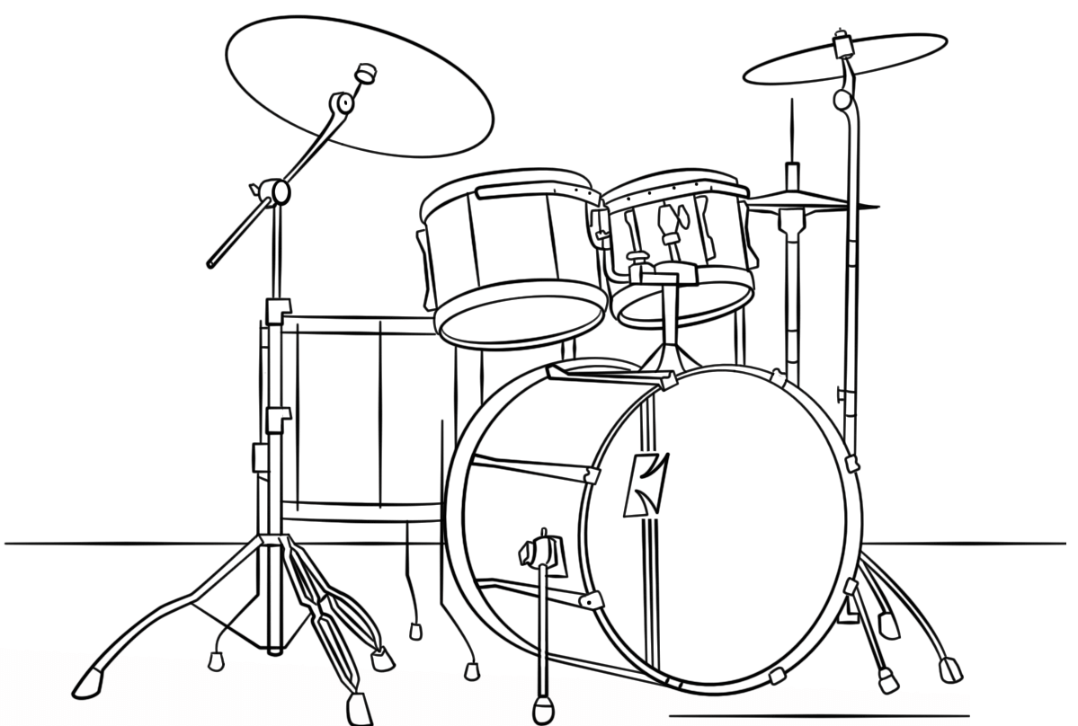

Simulation of playing with a drum pad app 드럼 패드 앱을 이용한 연주 시뮬레이션
컴퓨터공학과 2012151007 김무중
컴퓨터공학과 2012151016 마현민
지도교수 방영철

Slide 2
Contents
01 종합설계개요
02 관련 연구 및 사례
03 시스템 수행 시나리오
04 시스템 구성도
05 개발 환경 및 개발 방법
06 업무 분담
07 종합설계 수행일정
08 필요기술 및 참고문헌

Slide 3
종합설계개요
지난 발표에서의 지적 사항
지적 사항에 대한 답변
타겟 불분명, 초보자용 엔터테인먼트인지 작곡가용인지 명확히 할 필요가 있음.
초보자의 드럼 및 밴드 악기들의 엔터테인먼트로 개발 예정.
타 제품과의 차별성이 약함.
응용의 목표를 명확히 할 것.
단순연구지원만으로는 부족하므로 기능 추가 하던지, 교육기능 제안 필요.
교육기능으로 기본 악기를 다루는 법과 악보에 대해 설명하며, 합주 및 튜토리얼 시 악보를 제공하여 버튼을 입력하도록 유도.
드럼패드 어플리케이션과 리듬게임 어플리케이션을 통합하여 하나의 어플리케이션으로 제작하고, 이를 초보자들이 이용하기 쉬운 UI 및 튜토리얼을 통해 악기와 악보에 대해 배우고, 이를 응용하여, 자체적인 사운드를 제작 가능.
타 제품과는 달리 밴드 사운드의 연주가 가능하며, 리듬게임을 접목하여 플레이 가능.

Slide 4


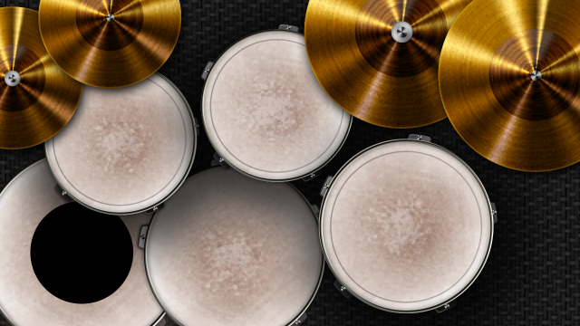

종합설계개요
Tutorial – 버튼을 누르며 비트 연습하기

Slide 5

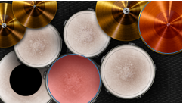
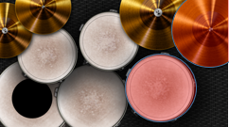
종합설계개요
Tutorial – 악보를 보며 박자에 맞춰 연습하기

Slide 6

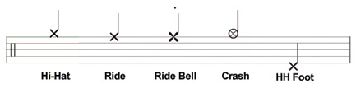
종합설계개요
Tutorial – 악보를 통해 드럼 용어 학습
Ride
HH Foot
Tom2
Crash
Tom1
Hi-Hat
Floor Tom
Snare
Kick

Slide 7
종합설계개요
연구 개발 배경
음악에서 랩, 힙합 장르의 점유율이 지속 증가에 따른 드럼 App 수요 증가
기존 드럼패드 어플리케이션의 경우 UI 및 튜토리얼의 난이도가 어려움
2009년 7% -> 2015년 27% <출처 : 가온차트>
Drum Pads 24 어플리케이션의 경우 튜토리얼이 설명 없이 숙련자가 플레이 모습을 제공
사용하기 쉬운 UI 및 튜토리얼을 제공하는 연주 시뮬레이션 app이 필요
힙합 장르 검색 빈도 2012년 10% -> 2016년 30% <출처 : 네이버 데이터랩>
2016년 1월 250 -> 2016년 10월 1300건으로 증가 <출처 : appannie.com>
누적 판매량 500만 <출처 : 구글 플레이 스토어>

Slide 8
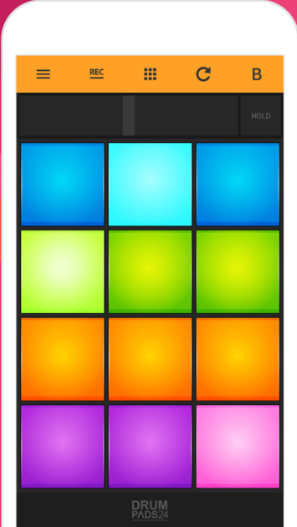
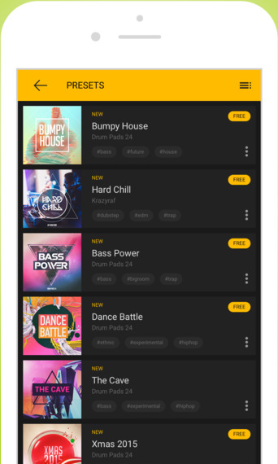

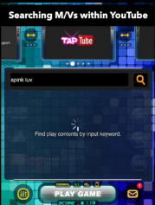
관련 연구
및 사례
비슷한 종류의 어플리케이션
※ Drum Pads 24
※ Tab tube
1. youTube영상을 배경 및 배경 사운드로 제공
1. 사운드 킷을 필요할 때 마다 다운로드
2. 게임의 난이도를 플레이하며 조정가능
2. 특정 컨셉에 맞는 형태의 사운드 킷 제공
3. 음악 파일을 따로 다운 받을 필요 없음

Slide 9
관련 연구
및 사례
기존의 어플리케이션 문제점
※ 문제점
1. YouTube 동영상과 어플리케이션의 동기화 문제
2. 디바이스 기본 버튼 음 출력
3. 사운드 킷 변경 시 마다 다운
4. 튜토리얼이 사용자 친화적이지 않음
※ 개선사항
1. 휴대기기 저장된 사운드와 동기화
2. 디바이스 기본 버튼 음 제거
3. 기본 3가지 사운드 킷 제공 / 전환 가능
4. 게임플레이 형식의 튜토리얼 진행

Slide 10
관련 연구
및 사례
연구 개발 목표
※ 최종목표 : 진입장벽 낮은 드럼패드 연주 시뮬레이션 어플리케이션 개발
개발 내용
UI
연주 시뮬레이션
저장 및 공유
단순 화면 조작 및 메뉴를 위한 GUI 구축
사용자 제작 비트 및 연주 곡 .wav 또는 .mp3 파일로 변환 후 저장
배경 사운드와 버튼 사운드 동기화
사용자 제작 비트 및 연주 곡 Web 커뮤니티 서버로 공유
드럼 사운드 및 다른 악기 사운드를 제공하여 합주

Slide 11


관련 연구
및 사례
연구 개발 효과
초보자의 진입장벽 해소
App사용 유저 유입
합주 및 연주 사운드 공유
사용자 관심 증대

Slide 12
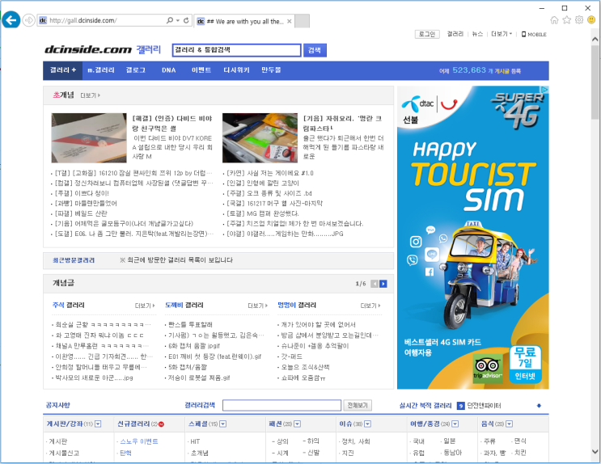
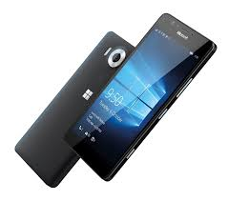






시스템 수행
시나리오
Web community
Application
App 시작
연주
패드터치
녹음파일 및
회원정보 저장
변환파일
다운로드
및
저장
튜토리얼
및 합주
녹음
.wav, .mp3
파일 변환
DB

Slide 13


시스템 구성도
Application
User
Web Community
버튼소리
서버
Android SoundPool /
FMOD Library
Mobile Devices
Tomcat8
녹음/저장
Android Mediarecorder
커뮤니티
Web
JSP / Servlet
합주
Android MusicPlayer
DB
MySQL
튜토리얼
Unity OnGUI(), AudioSource, AudioClip
동기화
Android Runnable / Thread

Slide 14


개발 방법
Version
Sound
연주 및 합주 사운드 저장
Android 5.0 ~ 6.0 version으로 구현
Mediarecorder 를 이용하여 사운드 녹음
동기화
SoundPool API 이용 기본 사운드 제공
Thread/Runnable를 이용하여 사운드와 버튼 동기화
Fmod 라이브러리 이용 음질 향상
Version
UI
Sound
Unity 5.0 version으로 구현
AudioSource 이용 백그라운드 사운드 컴포넌트 설정
OnGUI 메서드를 이용하여 UI 구축
AudioClip 이용 백그라운드 사운드 제공

Slide 15



개발 방법
&
Version
UI
DB
Apache Tomcat 8.0 version으로 구현
MySQL .jar 파일 이용 연동
JSP & Servlet 이용 web 커뮤니티 UI 구현
Eclipse Java EE version으로 구현
.css 파일 이용 page별 양식 구현
Version
DB
MySQL 5.6 version으로 구현
회원정보 ( ID, 비밀번호, 이름, 이메일, 전화번호)로 구성
녹음 파일 (이름, 일련번호, 파일타입)으로 구성
게시글 (제목, 작성자, 작성날짜, 게시글 타입)으로 구성

Slide 16
개발 환경
H/W | CPU | Intel(R) Core(TM) i5-6200U (2.40GHz)
 | GPU | Intel(R) HD 520
 | RAM | DDR3L 8GB
 | OS | 64bit Windows 10
 | USB | 3.0 Type-C
개발환경
S/W | OS | Android 5.0 Lollipop ~ 6.0 Marshmallow
 | RAM | 2GB ~ 8GB
 | Language | Java
 | JAVA | JDK 7 & JRE 6
모바일 기기 | CPU | ARM Cortex_A15 * 4(1.8GHz) & ARM Cortex-A7 (1.3 GHz) * 4
 | Chipset | Samsung Exynos 5 Octa 5410
 | GPU | PowerVR SGX544
 | RAM | 2GB
 | Storage | 32GB
 | OS | Android 5.0.2 Lollipop
시험기기

Slide 17
업무분담
 | 김무중 | 마현민
자료수집 | Unity 사용절차 조사 그래픽 및 악보 수집 | Fmod 라이브러리 및 API 조사 안드로이드 소리 관련 함수 조사
설 계 | 리듬 게임 프레임워크 설계 | 어플리케이션 디자인 Web Community 설계
구 현 | Unity를 이용한 리듬 게임 그래픽 구현 Unity와 Android 연동 | Android를 이용해 어플리케이션 디자인 및 DB 연동 서버와 어플리케이션 연결
테스트 | Android 장비 작동 / 제어 테스트 Unity 구현부분 장비 작동 / 제어 테스트 통합테스트 / 유지보수

Slide 18
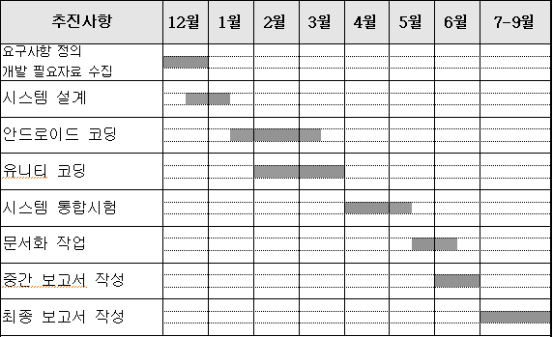
수행일정

Slide 19
필요기술
및 참고문헌
Android
안드로이드 프로그래밍 교재 참조
http://metal00456.tistory.com/17 블로그의 soundpool 부분을 참조
http://stackoverflow.com/questions/14164921/java-metronome-with-high-speeds
동기화 부분 참조
Unity
http://m.blog.naver.com/bwvj/220596068967 블로그 등재 내용 참고
Unity 교재 참조
Server 및 DB
데이터베이스 구조 교재 참조
뇌를 자극하는 JSP 및 Servlet 교재 참조
Fmod 라이브러리
http://www.fmod.org/ 공식홈페이지 참조
http://blog.naver.com/djtjf12/220625803727 블로그 참조

